Slide 1
A perifériák. Beviteli eszközök

Slide 2
A tétel
Mit jelent a periféria kifejezés? Sorolja fel és ismertesse a számítógép beviteli perifériáit!

Slide 3
A perifériák- ki- és bemeneti eszközök
A számítógéphez kapcsolt eszközöket összefoglalóan perifériáknak nevezzük.
A perifériákat szokás kimeneti és bemeneti eszközökre osztani.
A bemeneti eszközöknél külvilág felől, a gép felé történik adatáramlás. (pl. billentyűzet, egér)
Kimeneti eszközöknél a számítógép felől a külvilág irányába van adatáramlás (pl. monitor, nyomtató)
Be- és kimeneti eszközök: mindkét irányban képesek adatokat továbbítani (pl. érintőképernyő)

Slide 4
A billentyűzet
Az egyik legrégebbi bemeneti eszköz a billentyűzet.
A felhasználó a billentyűzet gombjainak lenyomásával közöl információt a géppel.
A billentyűzet az írott szöveg bevitelére szolgál, valamint befolyásolható vele a számítógép működése.
A leütött billentyű jeléhez a gép szoftvere meghatározott karaktert vagy parancsot rendel.
A számítógép szoftvere (operációs rendszere) többféle billentyűzetkiosztást tud megvalósítani

Slide 5
A billentyűzet csatlakozása
Vezetékes csatlakozás
Vezetékkel kapcsolódik a számítógép valamelyik csatlakozójához
PS/2 csatlakozóhoz (lila)
USB csatlakozóhoz
Vezeték nélküli csatlakozással is lehetséges kapcsolat:
Rádiófrekvenciás kapcsolattal
Bluetooth kapcsolattal
Infravörös kapcsolattal
A vezeték nélküli billentyűzet használatához megfelelő adapter is kell, ami veszi a jeleket!

Slide 6
A billentyűzet kiosztás
A gombok elhelyezkedése változó lehet, az adott nyelv sajátosságait követheti.
A legelterjedtebb a QWERTY billentyűzet
Ennek magyar megfelelője a QWERTZ, mert a magyar billentyűzeten a Z és az Y karakter helye fel van cserélve.
A billentyűzet kiosztását az operációs rendszeren keresztül megváltoztathatjuk, ekkor nem biztos, hogy a feliratnak megfelelően fog működni.

Slide 7
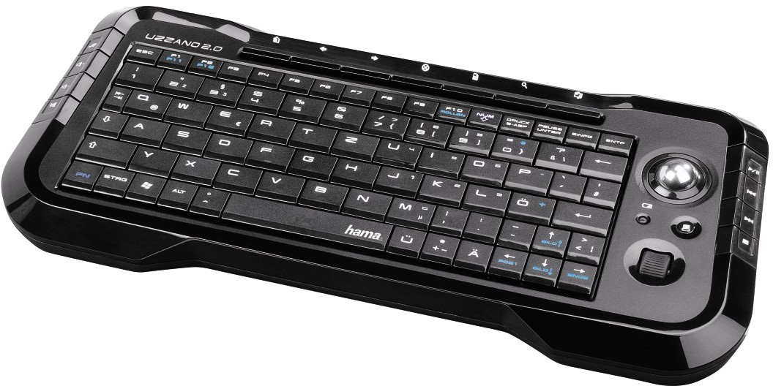
A multimédiás billentyűzet
A multimédiás billentyűzet külön billentyűket tartalmaz a leggyakoribb multimédiás, illetve internet elérési feladatokhoz

Slide 8
A billentyűzet részei
A billentyűzet gombjait különböző csoportokra oszthatjuk.
A legelterjedtebb QWERTY-QWERTZ billentyűzetnél
a következő főbb csoportok vannak:
Alfanumerikus billentyűzet: a legnagyobb része a billentyűzetnek, itt találhatóak a különböző karakterek bevitelére szolgáló gombok
Funkció billentyűk: F1-F12 felirattal az egyes programokban eltérő funkciókkal rendelkeznek.
Numerikus billentyűzet: számadatok gyors bevitelére szolgál
Kurzor billentyűk: a kurzor mozgatását szolgálják

Slide 9
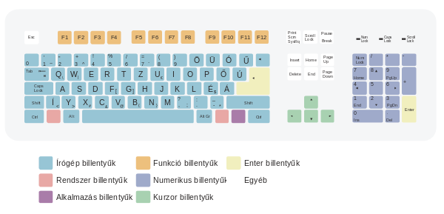
Magyar billentyűzet-105 gombos

Slide 10
Speciális billentyűk
ESC- lenyomásával kiléphetünk az adott feladatból
SHIFT, CTR, ALT: megváltoztatja a mellette lenyomott billentyű értékét
INS: beszúró, illetve felülíró mód váltása
PRINT SCREEN: a képernyő tartalmát a vágólapra másolja
HOME, END: a szöveg elejére , illetve a végére viszi kurzort
PAGE UP, PAGE DOWN: lap elejére, illetve végére ugrik a kurzor
ENTER: végrehajtja a korábban begépelt utasítást

Slide 11
Az egér
A grafikus felületű programok legfontosabb beviteli eszköze
1970-ben jelent meg az első változata
A felhasználó mozgatással, illetve kattintással tud információt közölni a számítógéppel.
A mozgatás a kurzor helyzetét változtatja, a kattintás valamilyen eseményt vált ki (programindítás, feladat végrehajtás)
Egy-vagy több gombja is lehet az egérnek→ leggyakoribb a jobb és balgombos egér, a középső gomb helyén görgető gombbal.

Slide 12
Az egér típusai
Opto-mechanikus egér
Egy műanyag vagy fémgolyó mozgása képezi le a felhasználó kézmozgását.
Ezt mechanikai mozgást alakítja át az egér foto-elektromos impulzussá, amit közöl a számítógéppel
Könnyen szennyeződik
Optikai egér
Nincs mechanikusan mozgó alkatrésze
Fényforrás segítségével kép készül az egér alatti területről ennek megváltozása képezi le a mozgást

Slide 13
Az egér nyomógombjai
Az Apple gépeknél az egygombos egér terjedt el
A PC-nél a két és három gombos egerek terjedtek el
Napjainkban a középső gombot már görgető helyettesíti.
A jobb gomb lenyomása általában a helyi menüt hívja elő a programokban
A bal gomb lenyomásával kezeljük általában a programokat.
Az egér gombjának folyamatos lenyomásával és az egér mozgatásával vonszolhatjuk az egyes grafikus objektumokat.

Slide 14
Az egér csatlakozása
Vezetékes csatlakozás: vezetékkel kapcsolódik a számítógép valamelyik csatlakozójához:
PS/2 csatlakozóhoz (zöld)
USB csatlakozóhoz
Vezeték nélküli csatlakozással is lehetséges a kapcsolat:
Rádiófrekvenciás kapcsolattal
Bluetooth kapcsolattal
Infravörös kapcsolattal
A vezeték nélküli egér használatához megfelelő adapter is kell, ami veszi a jeleket!

Slide 15
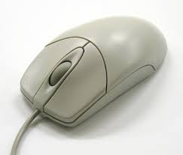
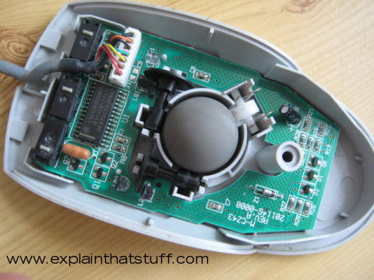
A golyós egér felépítése

Slide 16
Érintőpad, érintőképernyő
A grafikus felületű programok egyik lehetséges beviteli eszköze.
Modern eszköz, napjainkban egyre inkább elterjed.
Az emberi kéz közvetlenül vesz részt az információk közlésében.
Az érintőpad az egeret váltja ki, főleg a hordozható számítógépeknél használják.
Az érintőképernyőnél a képernyő bemeneti eszköz is, közvetlenül, a képernyő érintésével tudjuk irányítani a programokat.

Slide 17
Digitalizáló tábla (digitális rajztábla)
Lehetővé teszi, hogy közvetlenül rajzolással vagy írással vigyünk be adatokat.
A táblán felhasználó speciális eszközzel ír ,rajzol.
A rajztábla egy hálót tartalmaz beágyazva ,ami érzékeli a rajzeszköz induktív jeleit
A bevitt adatok a monitoron lesznek láthatóak
az újabb interaktív monitoroknál már a monitorra történik a rajz készítés
A kurzor mozgatása is pontosabb, gyorsabb a toll eszközzel.

Slide 18
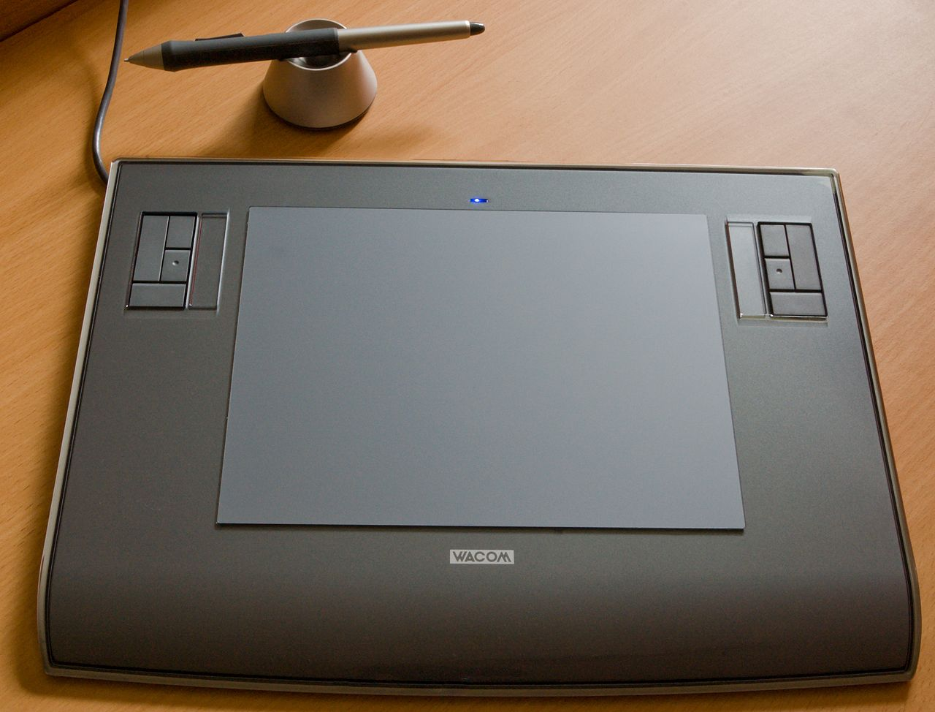
Digitalizáló tábla

Slide 19
Fényceruza
Mutatóeszköz a számítógépes adatbevitelhez
A ceruzával tudunk parancsot kiválasztani
Csak katódsugárcsöves (CRT) monitoroknál működik
A katódsugárcső felvillanását érzékeli a ceruzába épített foto elektromos cella.
A képernyőre írás is imitálható
Általában speciális szoftvereket igényel az alkalmazása

Slide 20
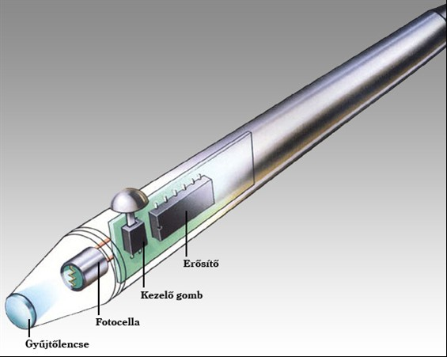
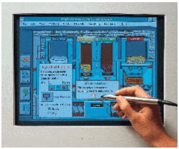
A fényceruza felépítése és alkalmazása

Slide 21
Lapolvasó ,szkenner
Papíralapú dokumentumokból digitális képet készít.
OCR programokkal a képből szerkeszthető szöveget lehet előállítani.
Egy fényforrással megvilágítja a lapot, majd a visszaverődő fényintenzitást alakítja elektronikus jellé.
Fontos jellemzője a felbontás, amit DPI-ben adunk meg( 1 inchre eső képpontok száma)
Másik fontos jellemző a színmélység→ hányféle színt akarunk megkülönböztetni.

Slide 22
Szkenner típusai
Síkágyas lapolvasó: egy üveglapon van a dokumentum, ez alatt mozog beolvasó fej→ ez leggyakoribb!
Dobszkenner: a dokumentum egy hengeren gördül végig.
Kézi szkenner: a szkennert húzzuk végig a dokumentum felett.
Vonalkód olvasó: speciálisan vonalkódok olvasására használják

Slide 23
A szkennerek típusai

